Slide 1
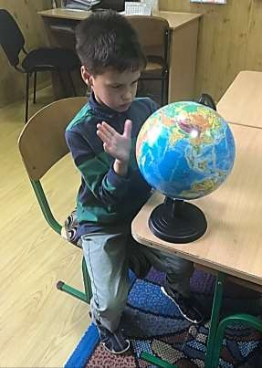
ЯКЩО ВАС ЦІКАВЛЯТЬ:
захопливі розповіді та подорожі (хоч і аудиторні)
цікаві, - деколи дивні, шокуючі та вражаючі, - факти про
економіку, культуру, політику
інших країн…
кафедра міжнародної економіки пропонує вибірковий навчальний курс:
КРАЇНОЗНАВСТВО

Slide 2
ВИКЛАДАННЯ КУРСУ ЗАБЕЗПЕЧУЄ:
Стаж роботи: 22 роки
Сфера інтересів: міжнародні економічні відносини, міжнародний бізнес, міжнародний маркетинг Обожнює: розумних, відповідальних, кмітливих студентів
Участь у проектах:
Ucrainian Acadamy of Leadership (teaching
business English) (2019);
MOCAT (MULTICULTURAL COMPETENCE
MODEL OF A MODERN ACADEMIC TEACHER) –
online course on ‘The art of communication in classroom management’ (2021)
CERGE-EI Foundation Pedagogical Course for Distance Learning Program Local Instructors (2022)
ILCA – Innovation Laboratories for Climate Actions (2023)
TURBO-ERASMUS-ED-2023-CBHE “The
Universities’ Reaction to Big Obstructions: Building resilient
higher education to respond and manage societal crises”
Михайлина Діана Георгіївна к.е.н., доц. кафедри міжнародної економіки
профайл викладача: https://interec.info/persons/ myhajlyna-diana-georgiyivna/

Slide 3
ПРОТЯГОМ КУРСУ “КРАЇНОЗНАВСТВО”
вивчаємо:
Структуру світового господарства та підходи до класифікації країн світу
Середовище країни як предмет дослідження
економічне середовище
культурне середовище
природно-георгафічне середовище
політико-правове середовище
Явища та закономірності міжнародної економічної інтеграції та глобалізації
Окремі країни (за вибором) на предмет
економічного, культурного, природно-географічного, політико-правового середовища

Slide 4
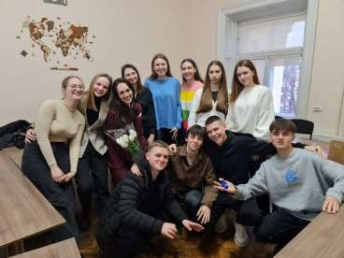
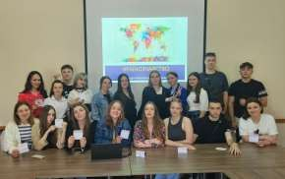
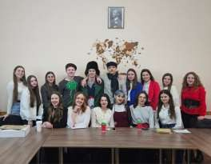
ПРОТЯГОМ КУРСУ “КРАЇНОЗНАВСТВО” на вас чекає
багато інтерактиву (обговорення, мозкові штурми, вікторини,
діалоги, ігри)
активне залучення до процесу навчання
можливість творчої, аналітичної, пошукової, організаційної реалізації
занурення у тематичну атмосферу…

